Slide 1
発表をする各施設は、7ページ目以降の記入例に従ってp.3 - p.6に記入し、11月17日（木）までにcmasuda@post.kek.jpにメールで提出してください。多少のレイアウトの変更は構いませんが、会議前に皆さんにお配りすることにしますので枚数は増やさないようにお願いします。
なお、BINDSに属していないグループに関しては、施設紹介と施設の特徴の２枚で結構です（もちろん、可能であれば他も埋めてもらっても結構です）
発表時間は、BINDSの施設は発表８分、質疑４分、BINDS以外の施設は発表４分、質疑２分です。スケジュールはp. 2にあります。

Slide 2
【1日目 13:00-18:00 （11/21）】
プログラム | 開始時間 | 終了時間 | 所要時間
参加者の自己紹介・フラッシュトーク。主に支援体制について各施設の現状報告
 | 13:00 | 13:12 | 0:12 | 12分/発表8分+質疑4分 | 1 | KEK | 千田グループ
 | 13:12 | 13:24 | 0:12 |  | 2 | 九州大学 | 真柳グループ
 | 13:24 | 13:36 | 0:12 |  | 3 | 大阪大学 | 難波グループ
 | 13:36 | 13:48 | 0:12 |  | 4 | 大阪大学 | 加藤グループ
 | 13:48 | 14:00 | 0:12 |  | 5 | 生理学研究所 | 村田グループ
 | 14:00 | 14:12 | 0:12 |  | 6 | 筑波大学 | 岩崎グループ
 | 14:12 | 14:24 | 0:12 |  | 7 | 東京大学 | 吉川グループ
 | 14:24 | 14:36 | 0:12 |  | 8 | 東北大学 | 横山グループ
 | 14:36 | 14:48 | 0:12 |  | 9 | 北海道大学 | 前仲グループ
 | 14:48 | 15:00 | 0:12 |  | 10 | 理化学研究所 | 重松グループ
 | 15:00 | 15:12 | 0:12 |  | 11 | 理研/東北大 | 米倉グループ
 | 15:12 | 15:18 | 0:06 | 6分/発表4分+質疑2分 | 12 | 京都大学 | 野田グループ
 | 15:18 | 15:24 | 0:06 |  | 13 | 山梨大学 | 小田グループ
 | 15:24 | 15:30 | 0:06 |  | 14 | 東京大学 | 滝沢グループ
 | 15:30 | 15:36 | 0:06 |  | 15 | 理化学研究所 | 山形グループ
coffee Break | 15:36 | 16:00 | 0:24
EMPIARについて | 16:00 | 16:30 | 0:30 |  |  |  | 栗栖
懇親会 | 17:00 | 19:00 | 2:00

Slide 3
施設紹介【理研横浜】
施設概要
ミッション
人員体制
FY2014
・Tecnai Arctica,
Tecnai F20導入
FY2020
・Krios G4, Aquilos2導入
FY2021
・施設利用料制度開始
・Vitrojet設置
FY2022
・iFLM導入
官民研究開発投資拡大プログラム（PRISM）バイオ技術領域において、ハイエンド型300kVクライオ電子顕微鏡Krios G4の整備と共用を行い、民間研究開発投資を促す。
クライオ電子顕微鏡維持管理・
共用促進チーム
チームリーダー
・関根 俊一
所属員
・関根研、白水研、伊藤研の
適切な人材が兼務（専属なし）
装置
電顕 | Titan Krios G4 | Tecnai Arctica | Tecnai F20
加速電圧 | 300kV | 200kV | 200kV
電子銃 | XFEG | XFEG | XFEG
位相板 | VPP | VPP
主に使用する カメラ | K3 Falcon4 Ceta-D | K2 | Falcon2
Energy Filter | BioQuantum
制御ソフト | EPU, SerialEM, EPU-D | SerialEM
設置場所 | NMR棟 | NMR棟 | NMR棟
内部＃:外部:企業（利用比） | 1:4:8 | 1:3:2 | ー
利用料金
メニュー | 単位 | 成果 占有 | 成果 非占有
Krios G4 ※ | １日 | ¥488,400 | ¥341,000
Arctica ※ | １日 | ¥106,700 | ¥51,700
TF20 | 半日 | ¥66,000 | ¥66,000
Aquilos2 | １日 | ¥213,400 | ¥148,500
※グリッド作製 オートグリッド作製は別料金
＃関根、白水、伊藤研以外の所内利用

Slide 4
稼働状況【理研横浜】
1日 or 1週間の流れ
年間マシンタイム配分
測定前日まで
・グリッド送付、または作製
測定日
・割当時間は10:00から翌日9:00まで。
・遅くとも17:30までに連続測定開始。
翌日以降
・データ/グリッドをスタッフが返送
外部利用は原則火,水,木、２日程度/週
２日まで連続利用可
Krios G4
稼働日数 | アカデミア | 企業 | 内部
2021年度 41日 | 34% | 59% | 7%
３チーム分を入れては数えてません。書くとしたらKriosだけ、お金払ってくれたものだけですが、それだと前ページの装置と一緒。22年度は外部利用が倍増予定。元々４０％程度を外部利用予定なので、今年度はほぼ目標達成。
利用グループ数
その他
外部利用装置の拡充
・2021年度 Arctica, Krios G4
・2022年度 Aquilos2, TF20を追加
・2021年度 Vitrojet導入
外部利用に向けて調整中
 | アカデミア | 企業
2021年度 | ４グループ | ８社

Slide 5
施設の特徴【理研横浜】
得意なこと・苦手なこと
得意なこと
マルチグリッド測定、単粒子解析
利用までの早さとフレキシビリティ、手続きが簡単
トモグラフィーへの対応可能
Vitrojetなど他施設では珍しい（？）機器類もあります
カーボン支持膜グリッドやグラフェングリッドなどのグリッド作成の機器・経験あり
2. 苦手なこと
Micro EDが未経験
安価での測定
困っていること
若手が不足
保守費をどうするか？

Slide 6
支援効率化の工夫【施設名】

Slide 7
記入例

Slide 8
施設紹介【KEK】
施設概要
ミッション
人員体制
FY2018
・Talos Arctica導入
FY2019
・施設利用料制度開始
FY2020
・zoomでのリモート実験開始
FY2021
・TalosのカメラをFalcon4に
・新棟建設＆引っ越し
FY2022
・300kVクライオ電顕導入予定
Director：千田
測定支援/解析支援/装置維持/施設利用などの日常業務：
安達,川崎,池田,久保田,増田,鮏川,KEK
解析環境構築やAWS/OnTheFlyなどの高度化：守屋,山田,篠田
産学官連携：窪田,KEKオープンイノベーション室
（*この他、microEDや技術的な高度化も行っています）
外部利用者への マシンタイム提供 （webで全ての予定を公開）
グリッド凍結/測定の支援 （必要に応じて解析支援）
クライオ電顕に関する 技術導入支援 （各種トレーニングを開催）
装置
電顕 | Titan Krios G4 | Talos Arctica G2 | -- | --
加速電圧 | 300kV | 200kV
電子銃 | XFEG | XFEG
位相板 | VPP | VPP
主に使用する カメラ | Falcon4 Ceta16MM | Falcon4 Ceta16MM
Energy Filter | Selectris-X | なし
制御ソフト | EPU, EPU-D | EPU, EPU-D
設置場所 | クライオ電顕実験棟 | クライオ電顕実験棟
内部:外部:企業 | 1:7:2 | 1:7:2
利用料金
・アカデミアの場合
装置使用料 2,000円x24時間
付添測定 無料
・企業の場合
装置使用料 10,000円x24時間
付添測定 30,000円x8時間
*アカデミアは消耗品、企業は消耗品+保守費の実費相当となっています
*企業利用については、共同研究契約,学術指導契約などもあります

Slide 9
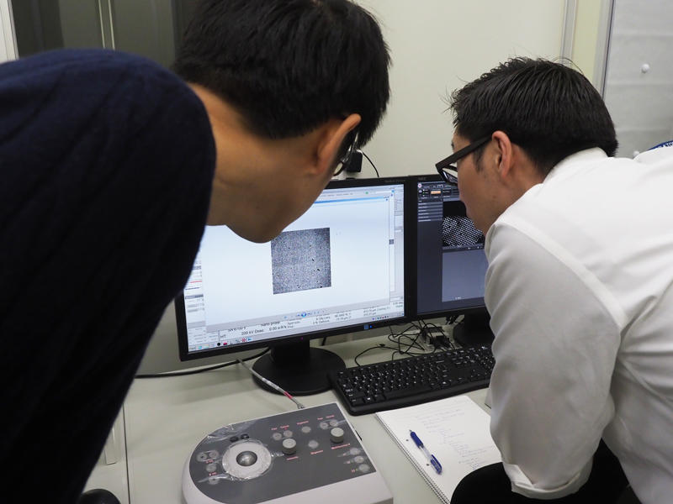
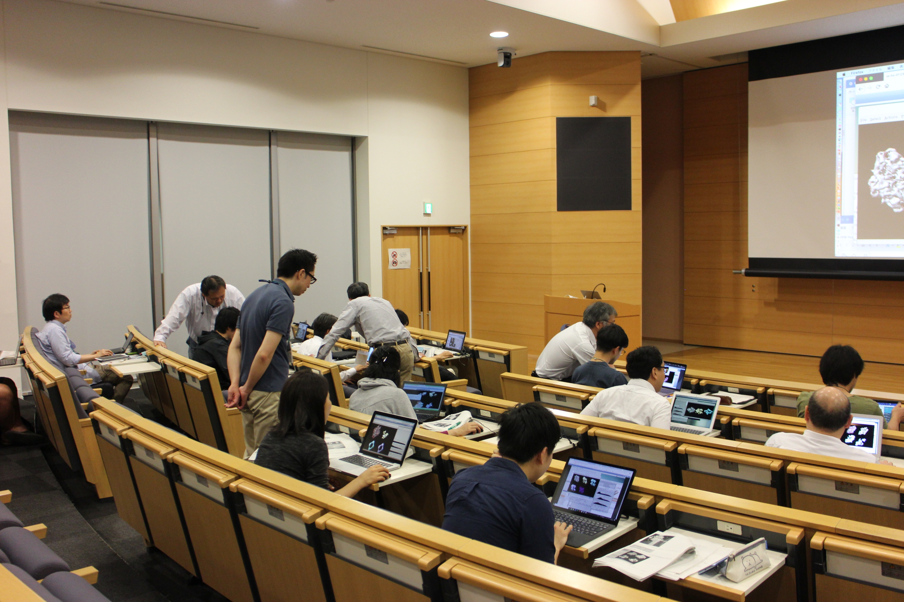
稼働状況【KEK】
1日の流れ・1週間の流れ
年間のマシンタイム配分
09:30 来所/zoomなどで接続
午前 グリッド凍結（6-8枚以内）
午後 グリッド観察（1枚/1時間）
18:00ころ 連続測定開始・ユーザーは解散
翌日以降 データをコピーしてスタッフが返送
=== === === === ===
月 メンテナンス+内部枠
火,水,木 1日枠（screening + 本測定3,000枚）
金-日 3日枠（screening + 本測定10,000枚）
稼働日数 | アカデミア | 企業 | 内部
2018年度 132日 | 66% | 16% | 18%
2019年度 257日 | 72% | 18% | 10%
2020年度 234日 | 71% | 18% | 10%
2021年度 266日 | 63% | 25% | 12%
利用グループ数
その他
 | アカデミア | 企業
2018年度 | 23グループ | 13社
2019年度 | 28グループ | 8社
2020年度 | 39グループ | 10社
2021年度 | 38グループ | 11社
講習会などの技術導入支援
・4日間の初期トレ
・2日間の解析初心者講習会
その他の支援情報
・リモート実験に対応
・産学官の利用促進
・施設利用料（200kVクライオ電顕の場合
アカデミア4.8万/日、企業48万/日）

Slide 10
施設の特徴【KEK】
得意なこと・苦手なこと
得意なこと： 単粒子解析、スクリーニング測定、初学者への入門的なHands-on（Grid-prep, 測定, 単粒子解析）、タンパク精製を含めたGrid改善のディスカッション、他の手法(PX, SAXSなど)の紹介/合わせ技、EMDB/EMPIARデータベース登録の支援
苦手なこと： 300kVでの測定（装置がない）、ネガステ（装置がない）、トモグラフィー（経験がない）、条件検討に長期のマシンタイムを必要とするサンプル（1グループあたりのマシンタイムが少ない）
困っていること
ユーザー支援の解析が追いつかない。解析PCが増えれば多少は解決するけど、解析の自動化が必要なのかも。もしくはユーザーが独自に解析できるようなスピード訓練法の開発。
マシンタイムが足りない。以前は1ヶ月に1回くらいのマシンタイムだったが、最近は2ヶ月に1回。ユーザーさんの利益最大化を考えると、他施設の装置とvirtualなnetworkを築けないだろうか。（既にKEK関係者がremoteで、東大Talosや北大Titanを使わせていただいている）
共同利用で装置を稼働させつつ新人を育てるのが大変。作業をルーチン化することで多少は解決するけど、やはり時間がかかる。
BINDSが終了したら保守費をどうするか。アカデミアの施設利用料は消耗品相当なので、企業の利用料が頼み。複数台割引とかできないのか。

Slide 11
支援効率化の工夫【KEK】
マシンタイムの予定は全てカレンダー上で公開することで、ユーザーやKEK事務からの問い合わせ回数を減らしている（「マシンタイムは、何日でしたっけ」とか、「請求書は何日から何日の分を請求するんでしょうか」とか）
マシンタイム当日は、実際に立ち会ってもらうか、少なくともZoomでつないでもらうことで、サンプルのハンドリングに関する間違いを防いだり（何℃で融解するか、遠心するかなど）、測定に関する報告書作成の手間を省いている。
サンプルについて、まずは4種類くらいを試してもらっている。クライオ電顕は合う合わないがあるが、結晶ユーザーの場合、4種類くらいやると1つくらいは当たることが多い。（濃度は10-30uM）
うまくいってるけど重要じゃないのをやるか、うまくいかないけど重要なのをやるかは判断が難しいが、できる限り、1周目はうまくいってるサンプルを進めてmapまで到達してもらっている。
まず2-3回マシンタイムを見学してもらった後で4日間の初期トレーニングを受講してもらっている。（いきなり初期トレを受けるより、ある程度実験の流れのイメージが出来上がってから初期トレを受講してもらった方が効果が高い）
2018年4月以降、Excel sheetに全てのGridに関する測定情報を記録している。装置やソフトに関する故障/不具合に関する情報とその対応も全て記載してある。
朝のアラインメントや測定手順をマニュアル化することで、施設スタッフ何人かで作業を分担している。その際、可能な限り、「誰がやっても同じ操作・同じクオリティー」であるようにしている。
解析報告については、ある程度、報告書の雛形を作って作成している。
200kVクライオ電顕で高分解能を得ることが難しそうなサンプルや、300kVクライオ電顕で測定すれば明らかに分解能が上がりそうなサンプルは、すみやかに、東大, 阪大など、他施設に受け渡してE2測定をお願いしている。（施設側としてはユーザーさんの利益最大化を第一として考える）

